Slide 1
소설과 아름다운 인간
김탁환
2017.07.15.
북소리 50회

Slide 2
2014-2017

Slide 3
소설가, 이야기수집가
국문학과에 진학하여 박사과정을 수료할 때까지 신화 전설 민담 소설을 즐겼다. 고향 진해로 돌아가 장편작가가 되었다. 해가 뜨면 파주와 목동 작업실을 오가며 이야기를 만들고, 해가 지면 이야기를 모아 음미하며 살고 있다.

Slide 4
해군장교, 진해에서 습작을 시작하다!

Slide 6
작업실들

Slide 7
1. 장편작가

Slide 9
2. 시리즈 작가

Slide 10
3. 소설가 그리고 영화기획자

Slide 11
소설가 그리고 영화기획자

Slide 12
2014.04.16.
STOP!

Slide 14
1780년(정조 4년) 7월 20일
이 해에 영남의 후조창(後漕倉)의 배 한 척이 영암(靈巖)에서 파손되고, 호남 능주(綾州)의 조세를 실은 배는 부안(扶安)에서 파손되고, 또 무안(務安)의 조세를 실은 배 한 척은 만경(萬頃)에서 파손되고, 호서의 홍주(洪州)·은진(恩津)의 조세를 실은 배는 고양(高陽)에서 파손되고, 공주(公州)의 조세를 실은 배는 통진(通津)에서 파손되었다.

Slide 17
2015.2.

Slide 18
작품 안 그리고 밖

Slide 19
2015.4.
세월호 참사 1주기
‘아이들의 방‘ 전시회

Slide 21
안산이란 작은 도시에서 250개의 방이
한꺼번에 주인을 잃은 사건
-해가 지면 250개의 방에 불을 밝히고,
해가 뜨면 250개의 방에 불을 끄는
현재진행형인 사건

Slide 22
팟캐스트 <416의 목소리>
2015년 9월 제안 받고 합류
2016년 1월-4월 시즌1 방송
14회+1회 특집다큐

Slide 23
2016.03.02.

Slide 24
수중

Slide 25
답사
광화문 광장
인천 연안부두
안산 단원고 기억교실
안산 세월호 합동 분향소
안산-평택-화성 추모공원(하늘, 서호, 효원)
진도 팽목항
동거차도

Slide 27
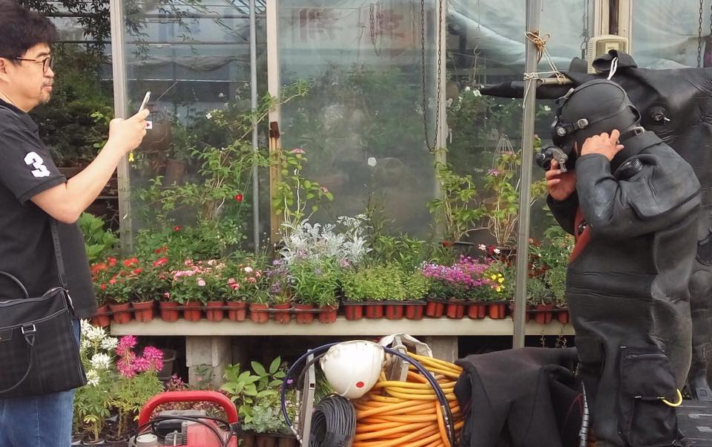

Slide 28
두 번의 포옹
침몰한 세월호 선내에서 민간 잠수사 나경수가 희생학생 윤종후를 안고 나온다.
광화문 광장 시위에서 민간 잠수사 나경수가 물대포를 맞고 있을 때, 희생학생 윤종후의 아버지 윤태식이 나경수를 안고 보호하다.

Slide 29
2016.8.

Slide 30
소설이면서 외침인 무엇!

Slide 31
세 번째 포옹… 같은 소설들을 계속 쓰자!

Slide 32
2017.4.

Slide 33
특별한 만남
1. 눈동자-일반인 생존자와 생존 학생
2. 돌아오지만 않는다면 여행은 멋진 것일까
-출입국관리소 직원과 희생 학생 아빠
3. 할-민간 잠수사와 희생 학생 할머니
4. 제주도에서 온 편지-생존 학생과 희생 교사
5. 이기는 사람들-희생 학생 아빠와 개그맨
6. 찾고 있어요-사진 작가와 민간 잠수사
7. 마음은 이곳에 남아-특조위 조사관과 생존 학생
8. 소소한 기쁨-편집자와 작가

Slide 34
2017.6.
2016년 3월 2일-7월 25일 창작일기
2017년 5월에 띄우는 편지

Slide 35
생애의 사건
“누구에게나 생애의 사건이란 게 있을 것이다. 그것은 인생의 소소한 사건들에서부터 보다 큰 역사적 사건들에 이르기까지, 다른 이들에게는 그저 스쳐 지나가는 에피소드에 불과한 것들일지 모르지만 당사자에게는 삶의 지침을 바꿔놓을 정도로 충격적이어서 긍정적이든 부정적이든 그 영향이 평생 동안 지속되는 사건을 말한다.”
-김명인, <세월호와 함께 살아가기>, 황해문화 2016, 여름호

Slide 36
생애의 사건
“어떤 일이 누군가의 ‘생애의 사건’이 된다는 것은 곧 그가 그 사건과 평생을 함께 살아간다는 것을 뜻한다. 그리고 그 사건과 함께 평생을 살아간다는 것은 우선은 그 사건에서 깊이 내면화된 정서적 충격을 자기 자신의 일부로 전화시킨다는 것, 그것이 트라우마라면 그로부터 벗어나려고 하는 게 아니라 오히려 기꺼이 그 트라우마를 안고 살아간다는 것을 의미하며, 동시에 그 사건과 자기 삶의 본질적 연관성을 깊이 이해하고 자기의 삶에서 그 의미를 지속적으로 묻고 대답하며 일상적 실천 속에서 그 의미를 현실화해나간다는 것을 의미할 것이다.”

Slide 37
복습
소설가, 이야기수집가
진해에서 습작을 시작하다
두 개의 작업실
장편 작가, 시리즈 작가, 영화기획자
STOP!
김창완
조운선 침몰사건과 목격자들
아이들의 방 전시회
해가 지면 250개의 방이 한꺼번에 불을 밝히는 현재진행형인 사건
김관홍 그리고 거짓말이다
세 번째 포옹…… 같은 소설을 쓰자!
여덟 가지 특별한 만남들-아름다운 그이는 사람이어라!
논픽션 같은 픽션, 픽션 같은 논픽션
생애의 사건!

Slide 38
고맙습니다!

Slide 39
고맙습니다!

